Slide 1

Front-End Development
Ivo Soares

Slide 2
Unidade
Introdução ao React

Slide 3
Ferramentas, ambiente e primeiro app

Slide 4


Documentação React
https://pt-br.reactjs.org/

Slide 5
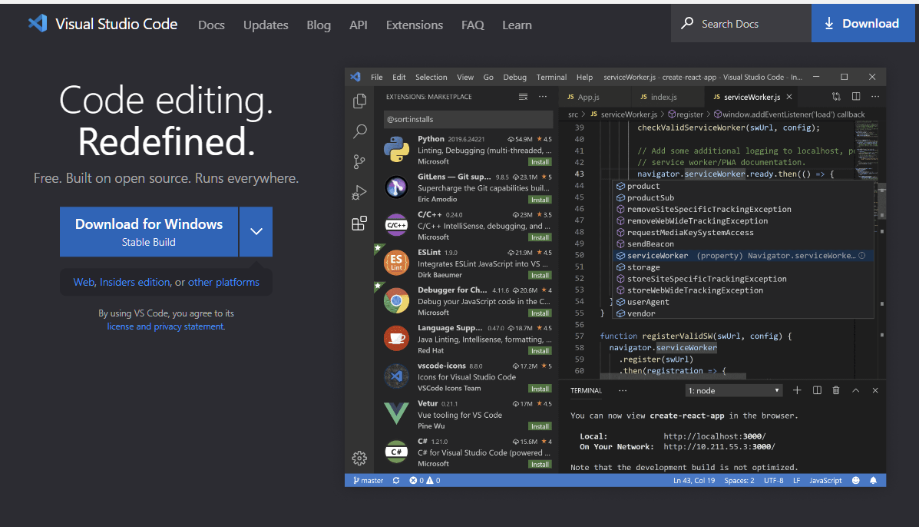
Visual Studio Code
https://code.visualstudio.com/

Slide 6

Node + NPM
https://nodejs.org/pt-br/

Slide 7

Create React App
https://create-react-app.dev/

Slide 8

Obrigado!

